Slide 1
«Применение дидактических пособий и упражнений, направленных на развитие фонематических процессов, анализа и синтеза, автоматизации, дифференциации поставленных звуков »
учитель-логопед Ковалева Юлия Александровна

Slide 2
Дидактические наглядно- демонстрационные пособия - это одна из форм практической речевой деятельности носящая познавательный характер
Используя на занятиях дидактические пособия, мы активизируем у ребенка способности оперировать своими знаниями, опытом, впечатлениями, отображенными в форме игровых способов действия, игровых знаков, приобретающих значение в смысловом поле игры.
Доказано на нашем опыте, что с помощью пособий дети охотнее, легче и быстрее, а часто и незаметнее для себя усваивают правильное произношение звуков.

Slide 3
Логопедическая работа по развитию фонематического анализа и синтеза проводится с учетом сложности различных форм звукового анализа и синтеза:
Выделение гласного звука из ряда звуков;
Выделение согласного звука из ряда звуков;
Выделение первого гласного звука в слове;
Выделение первого согласного звука в слове;
Выделение последнего согласного звука из слов;
Определение места гласного звука в слове;
Определение места согласного звука в слове.

Slide 4
Задания для узнавания звука:
Хлопни в ладоши, если в слове слышится заданный звук.
Подними флажок, если в слове услышишь заданный звук.
Придумай слово, которое начинается с заданного звука.
А также:

Slide 5
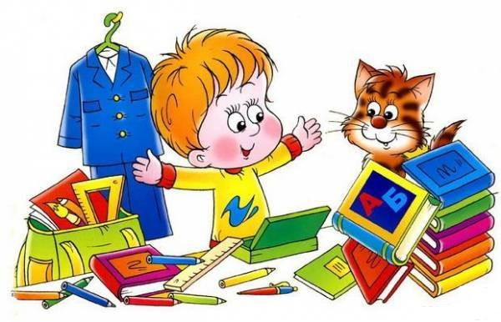
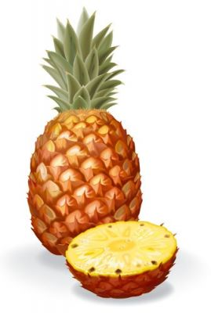
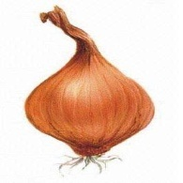
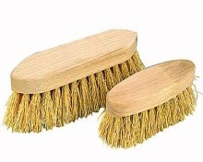
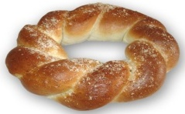
Задания для узнавания звука:
«Отбери картинку, в названии которой слышится заданный звук»
«Найди на сюжетной картинке слова, в которых слышится заданный звук»
С
Р

Slide 6
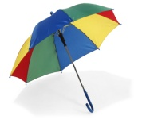
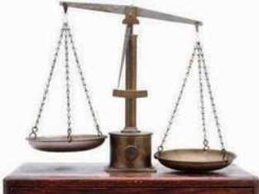
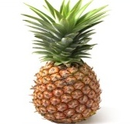
Задания по определению места звука в словах:
Игра «Закрой фишкой»
Дети определяют место звука в слове (начало, середину или конец) и соответственно закрывают первую, вторую или третью клетку.
З
Игра «Поезд» Дети раскладывают картинки по вагончикам в зависимости от того, где слышится звук.
С

Slide 7
Обучение звуковому анализу и синтезу происходит на основе слов возрастающей степени слоговой трудности:
Односложных слов, состоящих из обратных слогов (уп);
Двусложных, состоящих из двух гласных (ау);
Односложных слов с закрытыми слогами (кот);
Двусложных, первый из которых состоит из одного гласного (осы);
Двусложных без стечения согласных (ноты);
Двусложных с закрытым и открытым слогом (утка);
Многосложных (кумушка);
Односложных со стечением согласных (квас, бант).

Slide 8
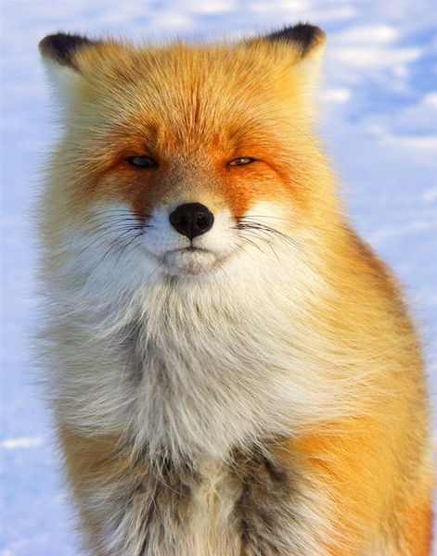
Задания на определение последовательности, количества звуков в слове и моделирование слова:
л
и
с
а
Согласный
Согласный
Гласный
Гласный
Мягкий
Твердый

Slide 9
Задания по выделению звуков в слове и моделированию слова:
к
о
т
Согласный
Согласный
Гласный
Твердый
Твердый

Slide 10
Задания по выделению звуков в слове и моделированию слова:
с
а
ж
а
Согласный
Согласный
Гласный
Гласный
Твердый
Твердый

Slide 11
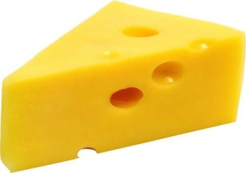
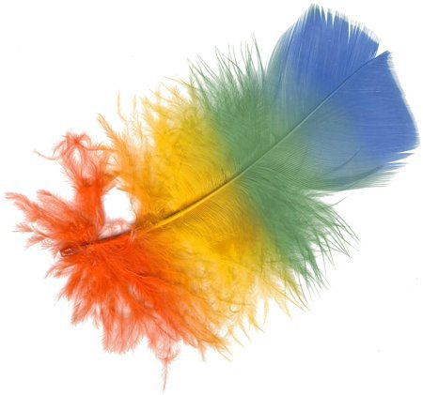
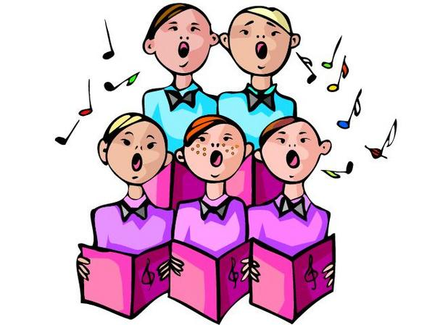
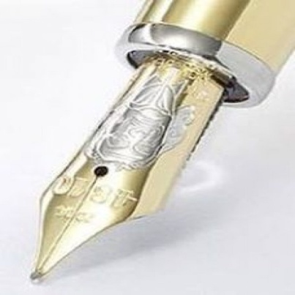
Задания на определение последовательности звуков и количества в слове :

Slide 12
Конечная цель этапа автоматизации - достижение правильного произношения поставленных звуков во фразовой речи
Осторожность и постепенность этого процесса обеспечиваются доступностью и систематичностью речевого материала:
Переход от изолированного звука к различным типам слогов и звукосочетаний (прямой слог — закрытый слог — звукосочетания типа апа, ама, омо, уму в соответствии с автоматизируемым звуком).
Слоги со стечением согласных (спа, ста, ска).
Затем к словам с данным звуком, предложениям.
А в дальнейшем к различным видам развернутой речи.

Slide 13
Упражнения по произнесению слогов и слоговых сочетаний:
са - са
са - са
са - са
са - са
са - са - са
са - са - са
са - са - са
са - са - са
са - са - са
са - са - са

Slide 14
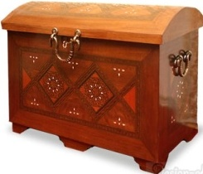
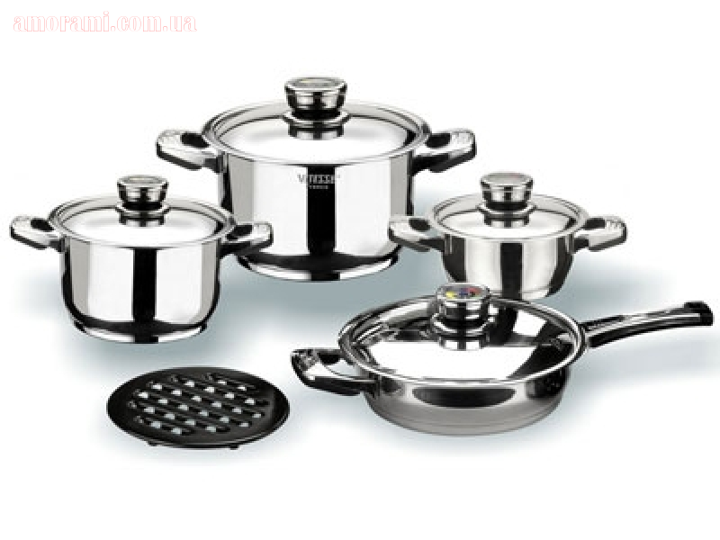
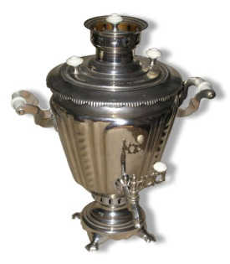
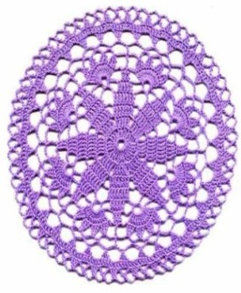
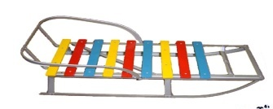
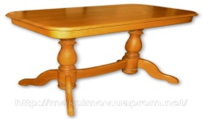
Задания на автоматизацию звуков в словах:
Игра «Подбери слово»
Педагог говорит предложение, а дети договаривают предложение словами, в которых есть заданный звук
(например, С).
Грузовик привез:
Мама купила:
самовар,
салфетку,
санки.
сундуки,
посуду,
столы.

Slide 15
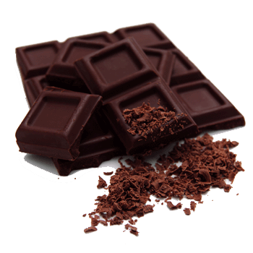
Задание по автоматизации звука в словах:
Игра «Придумай новое слово»
Дети составляют новое слово по первым звукам других слов
к
а
ш
а

Slide 16
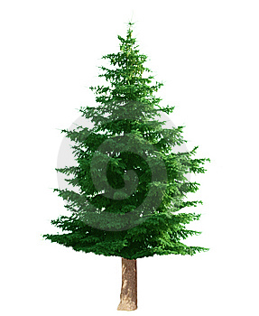
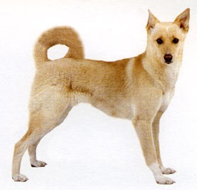
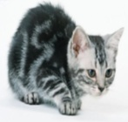
Задание на автоматизацию звуков в словах:
Игра «Что делают?»
Дети должны подобрать общее слово к двум словам, так чтобы в нем был заданный звук «Р».
- Что делают?
(Растут)
Дерево, цветы
- Что делают?
(Прыгают)
Собака , кошка

Slide 17
«Рассмеши Несмеяну»
Задание на автоматизацию звуков в словах:
«Несмеяна сидит высоко. До нее очень далеко. Но мы построим мостик. Выложим бревнышки моста - картинки со звуком «С» по правилу: «Сначала идут бревнышки – слова из одного слога, потом из двух слогов, потом из трех».

Slide 18
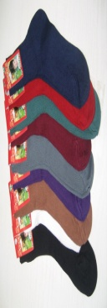
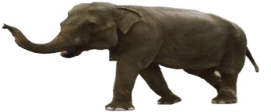
Задание на автоматизацию звуков в словах:
«Рассмеши Несмеяну»
Теперь, взобравшись к Несмеяне по нашему мостику, мы ее будем смешить. Для этого вы должны назвать любую картинку 5 раз,
с различной
интонацией.

Slide 19
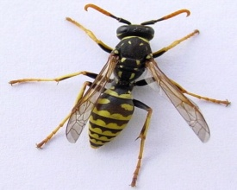
Игры и упражнения на автоматизацию звуков в словосочетаниях:
Игра «Кто умеет?…»
Дети подбирают слова к действиям.
Игра «Что умеет делать? …»
Дети подбирают действия к словам.
- Кто или умеет летать?
- Что умеет делать корова?
Мычать
Жевать
Молоко давать

Slide 20
Игры и упражнения на автоматизацию звуков в словосочетаниях:
Игра «Какой? Какая? Какое? Какие?» Дети согласовывают существительное с прилагательным.
Игра «Чей? Чья? Чьё? Чьи?» Дети согласовывают существительное с местоимением.
-О ком или о чем можно сказать «моя»?
-Солнышко какое?
Моя
Сияющее
Теплое
Ласковое
Доброе
Собака
Сумка

Slide 21
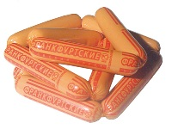
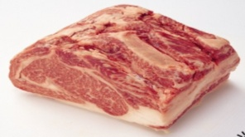
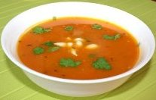
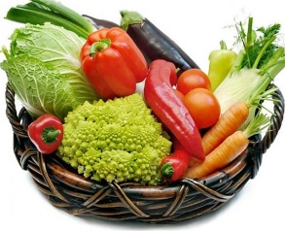
Игры и упражнения на автоматизацию звуков в предложениях:
Игра «Чего не бывает?»
Дети выбирают картинку, с которой придумывают предложение, объясняя без чего не бывает этого предмета. В слове должен быть заданный звук.
Игра «Из чего сделан предмет?»
Детям предлагаются две стопки картинок. Нужно взять из первой стопки картинку и выбрать из второй стопки подходящую ей, а потом составить предложение.
- Сосиски сделаны из мяса.
- Не бывает самолета без хвоста.
- Суп приготовлен из овощей.

Slide 22
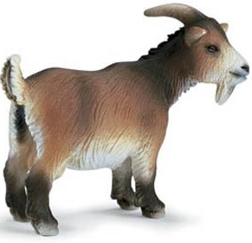
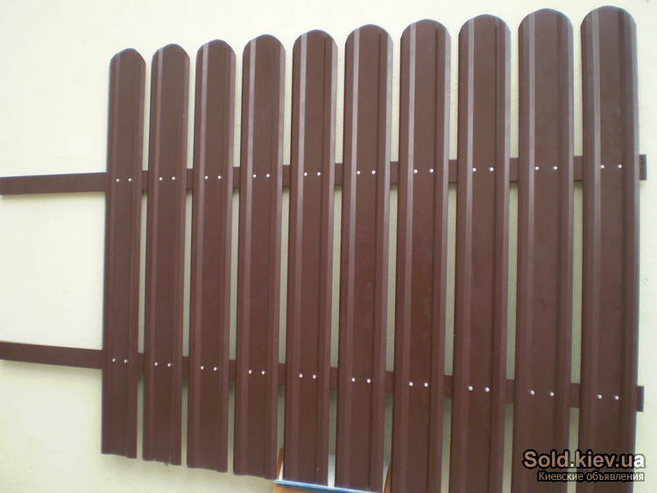
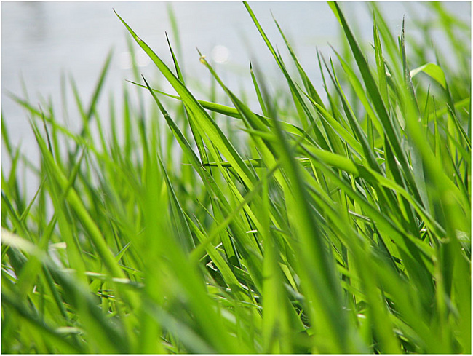
Игры и упражнения на автоматизацию звуков в чистоговорках:
ЗА-ЗА-ЗА, ЗА-ЗА-ЗА
Здесь привязана коза.
ЗЫ-ЗЫ-ЗЫ, ЗЫ-ЗЫ-ЗЫ.
Мало травки у козы.
ЗУ-ЗУ-ЗУ, ЗУ-ЗУ-ЗУ
Отвязали мы козу.
ЗА-ЗА-ЗА, ЗА-ЗА-ЗА
Залезает в сад коза.
ЗУ-ЗУ-ЗУ, ЗУ-ЗУ-ЗУ
Привязали мы козу.
ЗА-ЗА-ЗА, ЗА-ЗА-ЗА
Здесь привязана коза…
(начинай сначала)

Slide 23
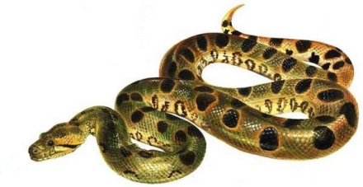
Игры и упражнения на автоматизацию звуков в загадках и стихотворениях:
Уж.
Уж
бежал
кривой
дорожкой,
Ни одной не топал
ножкой.
Он бы топнул, да не мог,
Потому что был без ног.

Slide 24
Игры и упражнения на автоматизацию звуков в загадках и стихотворениях:
Упражнение «Подбери рифму»
Мы у нашего крыльца
Посадили -
Три берёзки – тонконожки
Встали рядом у
деревца.
дорожки.

Slide 25
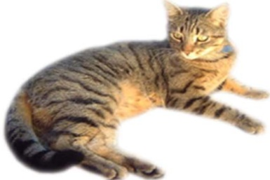
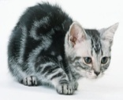
Игры и упражнения на автоматизацию звуков в самостоятельной речи:
Котята
У маленьких котят открылись глаза и прорезались зубки. Малыши первый раз вылезли из корзинки. Один залез под шкаф. Другой заполз под кровать. Под кроватью стояли сапожки Зои. Пушистый котёнок залез в сапог и крепко заснул.

Slide 26
Последовательность и постепенное усложнение речевых упражнений при дифференциации те же, что и при автоматизации звуков:
дифференциация в слогах,
затем в словах,
фразах
и различных видах развернутой речи.

Slide 27
Игры и упражнения на дифференциацию звуков в слогах:
са -ша
со - шо
су - шу
сы - шы
ша -са
шо - со
шу - су
шы - сы

Slide 28
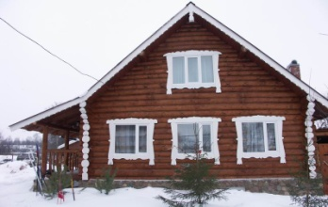
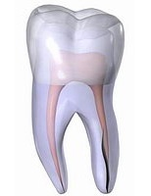
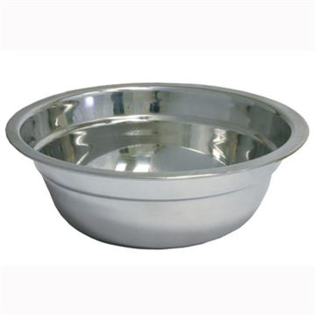
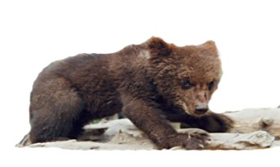
Игры и упражнения на дифференциацию звуков в словах:
Том
Дом
Суп
Зуб
Миска
Мишка

Slide 29
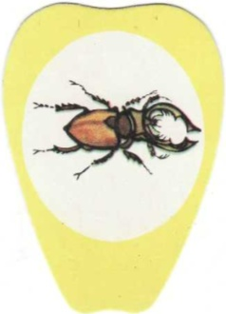
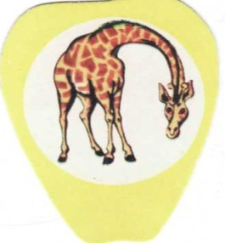
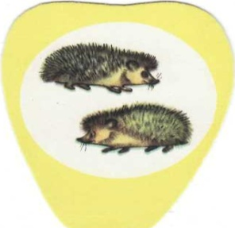
Игры и упражнения на дифференциацию звуков в словах:
Игра «Необычные цветы »
Детям предлагаются картинки с разными звуками. Нужно выбрать картинки со звуками «Ж» и «З» и разложить по лепесткам цветов.

Slide 30
«Логопедическая работа осуществляется преимущественно в виде специальных групповых и индивидуальных игр, активизирующих ребенка к разговору и служащих, таким образом, прекрасным средством совершенствования его речи»
Хватцев М.Е.

Slide 31
Спасибо за внимание!

